Slide 1
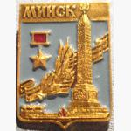
Минск-город герой
Презентация 11 в.Руководитель Бойкова ВЮ.

Slide 2
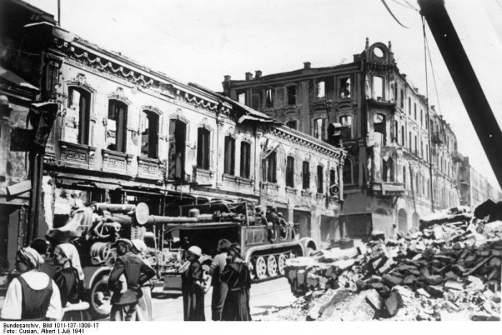
С первых дней Отечественной войны 1941 г. город Минск был атакован Германской авиацией, в результате чего понес большие потери. В течение недели советская армия отражала атаки врага, но эти попытки были тщетными – на шестой день фашистам удалось прорвать оборону города.

Slide 3
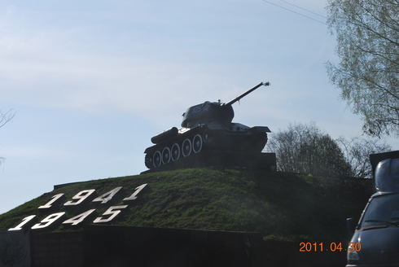
На протяжении трехлетней оккупации немцы убили 400 тысяч жителей Минска и его окрестностей, а также разрушили городские строения, превратив город в руины. Было уничтожено более 80% жилых домов, разрушены фабрики и заводы, электростанции, театры и учебные учреждения. Несмотря на огромное давление со стороны оккупантов, патриотический настрой горожан не был сломлен.

Slide 4
Со временем г. Минск и Минская область стали центром патриотического движения в Белоруссии. Так, в 1943 г. во время немецкого наступления на Москву, со стороны Курска была проведена так называемая «рельсовая война», организованная в Минской области по совместному плану ЦК КП (б)Б и Минского подпольного обкома КП (б)Б. В результате этого, Красной Армии удалось уничтожить врага и развить наступательную тактику на юге страны.

Slide 5
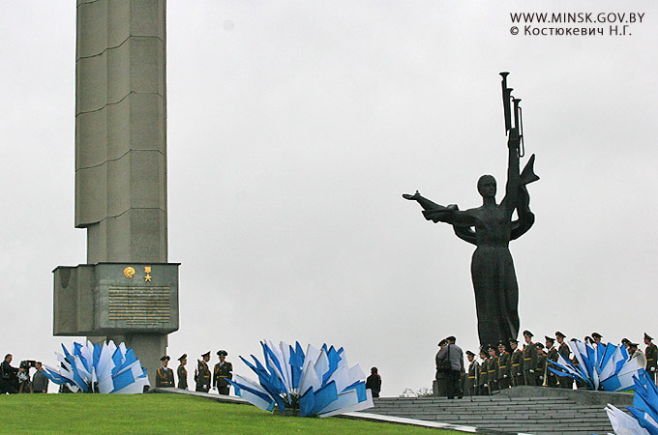
Немецкая армия принесла неисчислимые страдания и нанесла разрушительный ущерб городу: взорвали и сожгли лучшие здания, разрушили почти все научно-исследовательские институты, уничтожили 23 крупнейших предприятий города, библиотеки, высшие учебные заведения, музеи, театры, Академию наук, школы, клубы и т.д. Помимо этого, они организовали множество лагерей, в которых зверски убили и замучили сотни тысяч людей, смело боровшихся против фашистов.

Slide 6
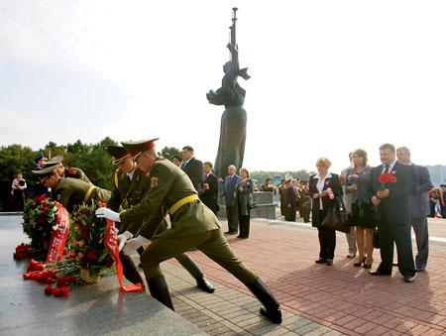

Slide 7
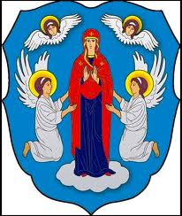
.
Помимо уничтожения советских граждан, оккупанты проводили масштабную охоту на евреев, проживавших в окрестностях Минска и в самом городе. Загоняя их в специальные лагеря – гетто, немцы постепенно уничтожили и замучили более 100 тысяч евреев. Многочисленные виселицы с надписью «Повешен как партизан» - свидетельствует о жестокой схватке минчан со своим врагом. Такие виселицы были размещены по всему городу: возле Дома Красной Армии, у театра оперы и балета, у пассажирского вокзала, а также на центральных улицах Минска

Slide 8
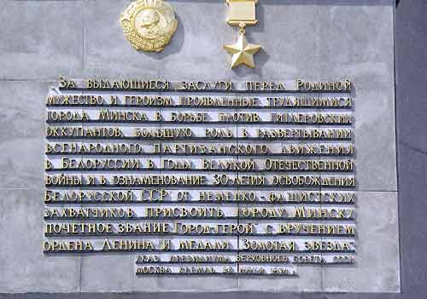
Город герой не отступил от жестокой схватки с врагом и не сдался, а героически противостал против своих оккупантов. Ради победы и свободы десятки тысяч сыновей и дочерей столицы БССР доверили свою судьбу партизанскому движению Белоруссии. В период с сентября 1943 г. по июль 1944 г. было отданы в партизаны около двухсот тысяч человек города. Оставшиеся часть населения подпольно вела борьбу против захватчиков

Slide 9
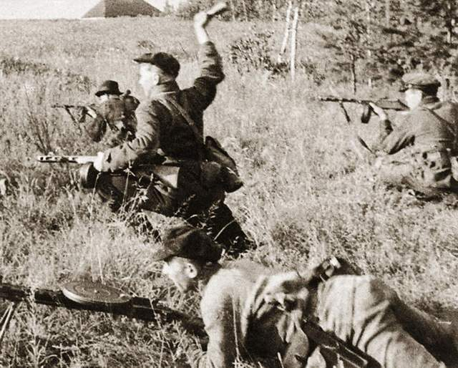
В неравном бою горожане отчаянно пытались нанести максимальный ущерб фашистам. 22 июня 1943 г., когда захватчики проводили торжественное мероприятие в городском театре, была подорвана мина, в результате чего были убиты тридцать и ранены сто немецких солдат. Чуть позже, в сентябре того же года, во время проведения немцами офицерского бала, в столовой была заложена и затем подорвана советская мина – убиты 18, ранены 54 и контужены 100 фашистских офицеров.

Slide 10
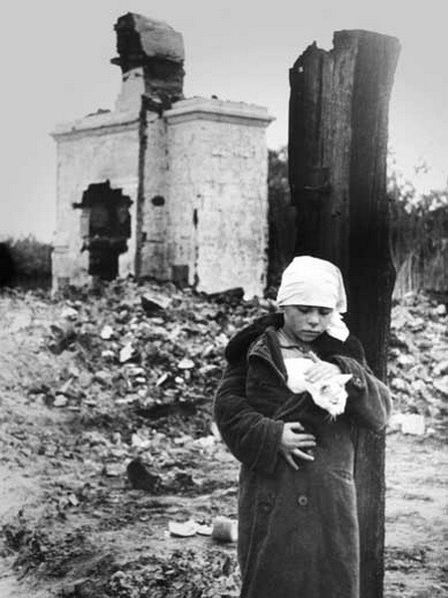
На заводе имени Мясникова, который был оккупирован немцами, советские граждане организовали несколько взрывов, благодаря чему была приостановлена работа предприятия на несколько дней. Подпольной комсомольской группе «Андрюша», которую возглавлял Николай Кедышко, удалось провести свыше сорока диверсий. Например, на оккупированном хлебозаводе подпольщиками были выведены из строя конвейер и электромоторы, в результате чего была прекращена выпечка хлеба для немецких солдат.

Slide 11
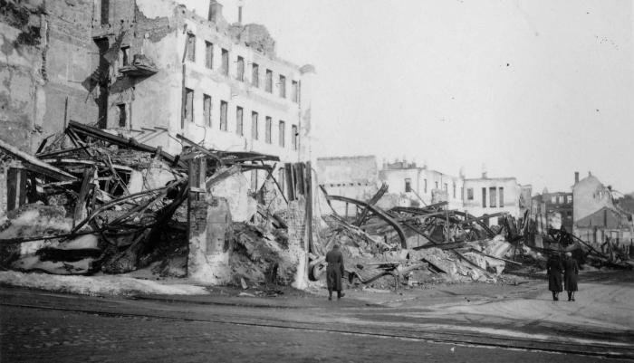
Связавшись с работником электростанции, им удалось подорвать одну из турбин, после чего советский инженер был схвачен и публично казнен на виселице. Группа Николая Кедышко убила более 60 вражеских солдат, в том числе и офицеров, а также им удалось передать советским партизанам множество оружия и переправить много военнопленных и граждан СССР.

Slide 12
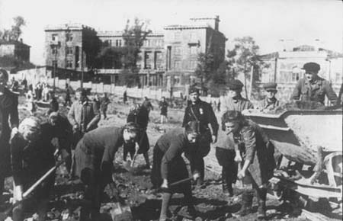
Среди советских героев было немало женщин. В июле 1942 года, выполняя поручение ЦК ЛКСМБ, студентка Минского пед. института Любовь Гайдученко проникла в тыл врага, присоединившись к подпольной комсомольской группе межрайцентра в городе Минске. Благодаря Гайдученко было организовано множество подпольных комсомольских отрядов, которые под ее руководством реализовали несколько масштабных диверсий: сожгли ряд немецких продовольственных складов, где находилось множество хлеба, а также передали большое количество оружия и советских военнопленных партизанским отрядам

Slide 13
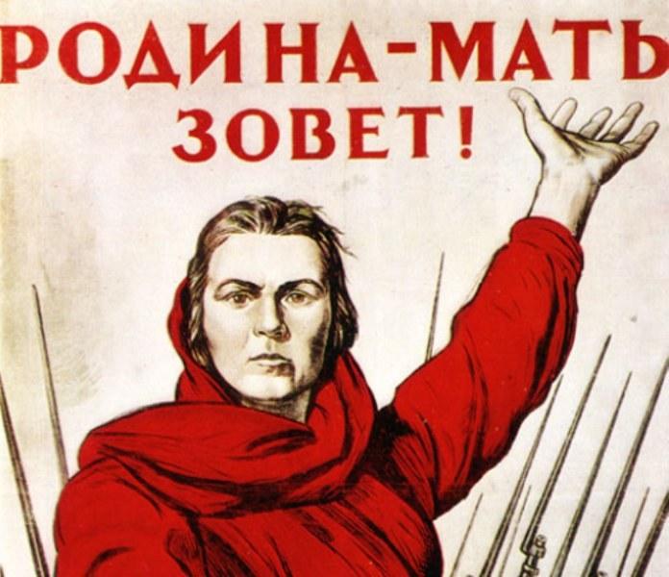
Ночью 22 мая 1943 г., Любовь Гайдученко героически погибла во время немецкой засады - раненая в ногу, она до конца отбивалась от своих врагов, расстреливая их до последнего патрона. Не желая сдаваться, Любовь выстрелила последней пулей себе в голову. В ту ночь она возвращалась с очередного задания с двумя боевыми товарищами. Проводимые диверсионные мероприятия советскими патриотами в городе Минске, наносили огромный ущерб фашисткой армии. Уничтожая различные коммуникации, немецкую технику и живую силу врага – патриоты родины наводили ужас на немецких солдат.

Slide 14
После победы советской армии над оккупантами, 3 июля 1944 г., - Минск был освобожден. Этот день считается историческим событием для Белоруссии. С того времени эту дату отмечают, как День Независимости Республики Беларусь. В 1974 г. Минску за заслуги граждан города было присвоено высокое звание «города-героя»

